Slide 1
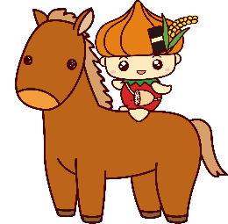
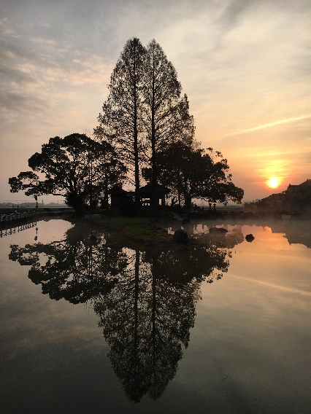
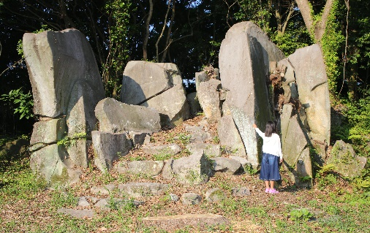
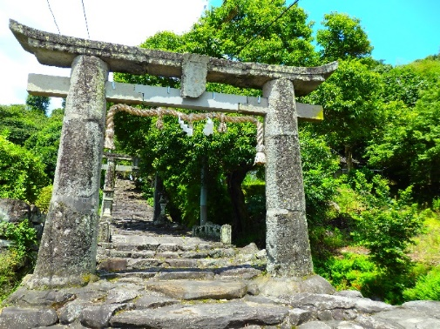
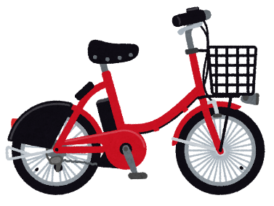
レンタサイクルで 白石町を巡ろう！
【目安】
3時間
24.2ｋ
龍造寺隆信
【目安】
所用時間：3時間
所用距離：24.2ｋ
「道の駅しろいし」を発着とした『レンタサイクル』を試験的に始めました。
田園広がる白石平野を「ゆっつら～っと（のんびりと）」観光してみませんか！
自転車は3台、電動アシスト付き自転車ですので遠距離や坂道でもスイスイ～っと移動できます！
白石町のオススメはどこ？って方は、下記コースを参考に巡ってみてくださ～い(^^)/
【オススメコース】
● 戦国武将 『龍造寺隆信』コース
●『cafe巡り』コース
●『有明海むつごろう』コース
【自転車】
3台（電動アシスト付き自転車）
【料金】
15分 150円（1日上限1,500円）
【予約・支払い】※まずは会員登録から！
利用については、事前に「HELLO CYCLING」の会員登録（無料）が必要です。
携帯電話やパソコンで自転車の予約・支払いまで一連の手続きができます。
☟登録はコチラから☟
https://www.hellocycling.jp/#service
・歩行者や車両に注意し、交通規則を守って走りましょう。
・サイクリング中の安全については各自の責任と判断のもとで行ってください。
・歩行者や車両に注意し、交通規則を守って走りましょう。
・サイクリング中の安全については各自の責任と判断のもとで行ってください。

Slide 2
しろいし の戦国武将 『龍造寺隆信』コース
【目安】
3時間
24.2ｋ
龍造寺隆信
【目安】
所用時間：3時間
所用距離：24.2ｋ
Start『道の駅しろいし』
⇩ 30分・6km
①『自家焙煎珈琲 goen』（営業時間10:00～22:00、店休日：木）
古民家カフェでちょっと一息。
⇩ 2分・0.1km
②『秀林寺』
400年あまり昔の鍋島家化け猫騒動の由来をチェック！
⇩ 20分・4km
③『須古城』
九州を代表する「龍造寺隆信」の居城 須古城。
県内最大の平山城を散策～
⇩ 10分・1.3km
④『縫ノ池』
400年の歴史を誇る縫ノ池。
静かに湧き出る湧水でリフレッシュ！
⇩ 10分・1.5km
⑤『稲佐神社』
樹齢600年の大楠や夫婦杉、縁結びの
なぎの木など、パワースポットで有名な稲佐神社。
⇩ 50分・11.3km
Goal『道の駅しろいし』
・歩行者や車両に注意し、交通規則を守って走りましょう。
・サイクリング中の安全については各自の責任と判断のもとで行ってください。

Slide 3
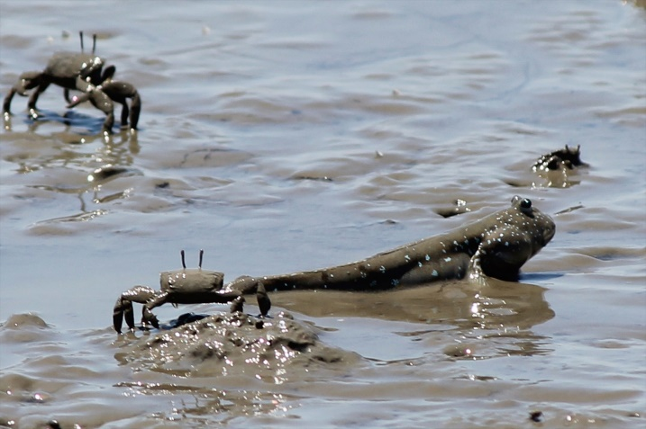
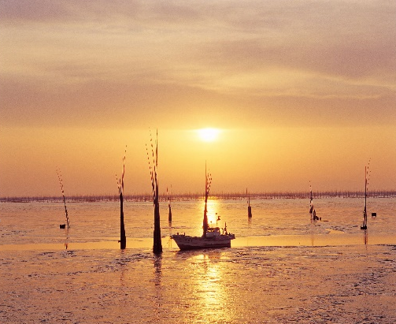
しろいし 『有明海むつごろう』コース
【目安】
2時間
16.6ｋ
2時間
16.6ｋ
Start 『道の駅しろいし』
⇩ 10分・1.1km
①『ふくどみマイランド公園』（展望台8:30～17:00、休館：火・金）
展望台から白石平野を一望！
⇩ すぐお隣
②『第2線堤防』
総延長10キロを超える白石の「万里の長城」！
戦前から戦後にかけて整備された干拓堤防である。
⇩ 30分・3km
③『遊水池公園』
たくさんの野鳥に会えるかも！？
⇩ 20分・3.9km
④『新有明漁港』
有明海につき出た、蟹のハサミに例えられる
２本の波止。引潮時にはムツゴロウが飛び跳ねる！
⇩ 40分・8.6km
帰り道は第1線堤防から有明海を眺めつつ～
Goal 『道の駅しろいし』
・歩行者や車両に注意し、交通規則を守って走りましょう。
・サイクリング中の安全については各自の責任と判断のもとで行ってください。

Slide 4
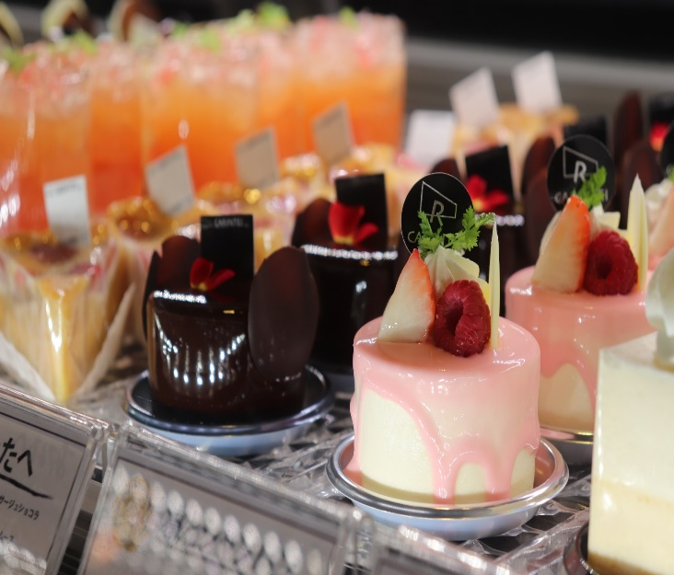
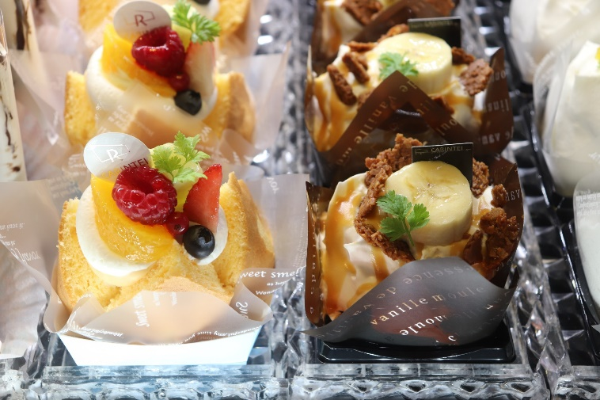
しろいし 『cafe巡り』コース
【目安】
2時間
14.1ｋ
2時間
14.1ｋ
Start 『道の駅しろいし』
⇩ 30分・6km
①『カフェはるのね』
隠れ家風カフェ
地元食材を使ったランチがオススメ！
⇩ 5分・0.3km
②『ヒワタシ商店』（営業時間10:00～18:00、店休日：水、日）
天然素材の服・小物を取り扱うこだわりの雑貨屋さん。
⇩ 5分・0.8km
③『スイーツ かりん亭』（営業時間9:30～19：00、店休日：月）
なんとスイーツ60種類！
洗練された店内で至福のひとときを～
⇩ 20分・5km
④『福富神社』
「福」と「富」の文字から幸運を授かろうと、
宝くじ当選祈願などに町外からも参拝にこられます。
⇩ 15分・2km
⑤『トミービーフ』（営業時間10:00～19:00、店休日：木）
トミービーフオリジナルの「白富牛」をお買い物～
⇩ すぐお隣
Goal 『道の駅しろいし』
（ランチ１１：３０～１４：００）
（営業時間10:00～18:00、店休日：水、第3木）
（ランチ11:30～14:00）
※祝祭日の場合は営業
～旧街道の商店街にちょっと寄り道～
CARINTEI
・歩行者や車両に注意し、交通規則を守って走りましょう。
・サイクリング中の安全については各自の責任と判断のもとで行ってください。

